Slide 1

Teoría General de Sistemas
Unidad 2: Enfoque sistémico y sus metodologías
Sesión 7: El enfoque de sistemas para las organizaciones contemporáneas: Planeamiento estratégico (misión, visión, estrategias, objetivos e indicadores),Fuerzas competitivas, Cadena de Valor, Análisis FODA.
Docente: Carlos R. P. Tovar

Slide 2

INICIO Objetivo de la Sesión
Al finalizar la sesión el estudiante comprende el enfoque sistémico en la gestión de las organizaciones contemporáneas, aplicando conceptos de planeamiento estratégico, fuerzas competitivas, cadena de valor y análisis FODA para el diagnóstico y mejora organizacional.

Slide 3
UTILIDAD ¿Por qué son importantes los temas de la sesión?
Favorece la visión integral en la gestión de organizaciones.
Permite identificar oportunidades y amenazas del entorno.
Mejora la formulación de estrategias y objetivos.
Integra la teoría de sistemas al planeamiento estratégico.

Slide 4
TRANSFORMACIÓN Planeamiento estratégico
Misión: Razón de ser de la organización.
Visión: Estado futuro deseado.
Estrategias: Acciones generales para alcanzar objetivos.
Objetivos: Resultados específicos a lograr.
Indicadores: Medidas que permiten evaluar el cumplimiento de objetivos.

Slide 5

Planeamiento estratégico: Apple
Misión: “Llevar la mejor experiencia de usuario a sus clientes a través de hardware, software y servicios innovadores.”
Visión: “Crear los mejores productos en la Tierra y dejar el mundo mejor de lo que lo encontramos.”
Estrategias: Innovación constante, diseño centrado en el usuario, ecosistema integrado.
Objetivo/Indicador: Mantenerse líder en innovación tecnológica (ej. % de ingresos provenientes de nuevos productos).
Esta foto de Autor desconocido está bajo licencia CC BY-NC

Slide 6

Planeamiento estratégico: Google (Alphabet)
Misión: “Organizar la información del mundo y hacerla universalmente accesible y útil.”
Visión: “Proporcionar acceso a la información del mundo en un solo clic.”
Estrategias: Inversión en inteligencia artificial, expansión en la nube, diversificación tecnológica (Waymo, salud, etc.).
Objetivo/Indicador: Incrementar cuota de mercado en Google Cloud (ej. % de crecimiento anual en ingresos cloud).
Esta foto de Autor desconocido está bajo licencia CC BY-NC

Slide 7

Planeamiento estratégico: Microsoft
Misión: “Empoderar a cada persona y organización del planeta para lograr más.”
Visión: “Ayudar a las personas y a las empresas de todo el mundo a desarrollar su máximo potencial.”
Estrategias: Liderazgo en soluciones empresariales, servicios en la nube (Azure), integración IA.
Objetivo/Indicador: Aumentar participación de Azure frente a AWS (ej. market share en %).
Esta foto de Autor desconocido está bajo licencia CC BY-SA

Slide 8

Planeamiento estratégico: Amazon
Misión: “Ser la empresa más centrada en el cliente del mundo, donde las personas puedan encontrar y descubrir todo lo que quieran comprar online.”
Visión: “Ser la compañía más centrada en el cliente del mundo, creando un lugar donde la gente pueda encontrar y descubrir todo lo que quiera comprar online.”
Estrategias: Expansión logística global, diversificación (AWS, Prime, salud, entretenimiento).
Objetivo/Indicador: Reducir tiempos de entrega (ej. promedio de entrega < 24h en mercados principales).
Esta foto de Autor desconocido está bajo licencia CC BY

Slide 9

Planeamiento estratégico: Tesla
Misión: “Acelerar la transición del mundo hacia la energía sostenible.”
Visión: “Crear la empresa de energía más convincente del siglo XXI, liderando la transición hacia vehículos eléctricos y energías renovables.”
Estrategias: Innovación en baterías, liderazgo en vehículos eléctricos, expansión en energía solar.
Objetivo/Indicador: Aumentar producción anual de vehículos eléctricos (ej. meta de 2 millones de autos producidos en 2025).
Esta foto de Autor desconocido está bajo licencia CC BY-SA-NC

Slide 10

Planeamiento estratégico: Coca-Cola
Misión: “Refrescar al mundo en cuerpo, mente y espíritu, inspirar momentos de optimismo y felicidad.”
Visión: “Ser una empresa total de bebidas, ofreciendo a los consumidores más de lo que desean, cuándo y dónde lo desean.”
Estrategias: Diversificación de portafolio (agua, jugos, café, bebidas energéticas), sostenibilidad.
Objetivo/Indicador: Reducir huella hídrica en operaciones globales (ej. % de agua reciclada en procesos).
Esta foto de Autor desconocido está bajo licencia CC BY-SA

Slide 11
Fuerzas competitivas (Michael Porter)
Poder de negociación de los clientes.
Poder de negociación de los proveedores.
Amenaza de nuevos entrantes.
Amenaza de productos sustitutos.
Rivalidad entre competidores existentes.

Slide 12
Fuerzas competitivas: Starbucks (cafeterías)
Poder de negociación de los clientes:
Alto → los consumidores pueden elegir entre Starbucks, Dunkin’, Costa Coffee o cafeterías locales.
Poder de negociación de los proveedores:
Medio → Starbucks depende de productores de café, pero por su tamaño logra negociar precios.
Amenaza de nuevos entrantes:
Media → abrir una cafetería es relativamente fácil, aunque competir con la marca y logística de Starbucks es difícil.
Amenaza de productos sustitutos:
Alta → té, bebidas energéticas, café instantáneo o incluso preparar café en casa.
Rivalidad entre competidores:
Alta → muchas cadenas globales y locales compiten en precio, calidad y experiencia.

Slide 13
Fuerzas competitivas: Netflix (streaming)
Poder de negociación de los clientes:
Alto → los usuarios pueden cancelar en cualquier momento y cambiar a Disney+, HBO Max, Amazon Prime.
Poder de negociación de los proveedores:
Alto → estudios de cine y productoras negocian precios altos por licencias de contenido.
Amenaza de nuevos entrantes:
Media-Alta → empresas como Apple TV+ o plataformas regionales pueden ingresar con facilidad.
Amenaza de productos sustitutos:
Alta → TV abierta, YouTube, videojuegos, redes sociales.
Rivalidad entre competidores:
Muy alta → Disney+, HBO Max, Amazon Prime Video, Apple TV+ compiten por el mismo mercado.

Slide 14
Fuerzas competitivas: Tesla (automóviles eléctricos)
Poder de negociación de los clientes:
Medio → aún hay pocos fabricantes, pero los clientes tienen más opciones que antes (Ford, BYD, Volkswagen).
Poder de negociación de los proveedores:
Alto → Tesla depende de proveedores de litio y baterías, que son limitados y caros.
Amenaza de nuevos entrantes:
Media → alto costo de inversión en fábricas, tecnología y marca hace difícil que aparezcan nuevos jugadores.
Amenaza de productos sustitutos:
Media → autos de combustión siguen siendo mayoría, además de transporte público o bicicletas eléctricas.
Rivalidad entre competidores:
Creciente → empresas tradicionales (GM, Toyota, Ford) y nuevas (Rivian, Nio) aumentan la competencia.

Slide 15
Cadena de Valor
Conjunto de actividades que generan valor para el cliente.
Actividades primarias: logística interna, operaciones, logística externa, marketing y ventas, servicio posventa.
Actividades de apoyo: infraestructura, gestión de recursos humanos, desarrollo tecnológico, adquisiciones.

Slide 16
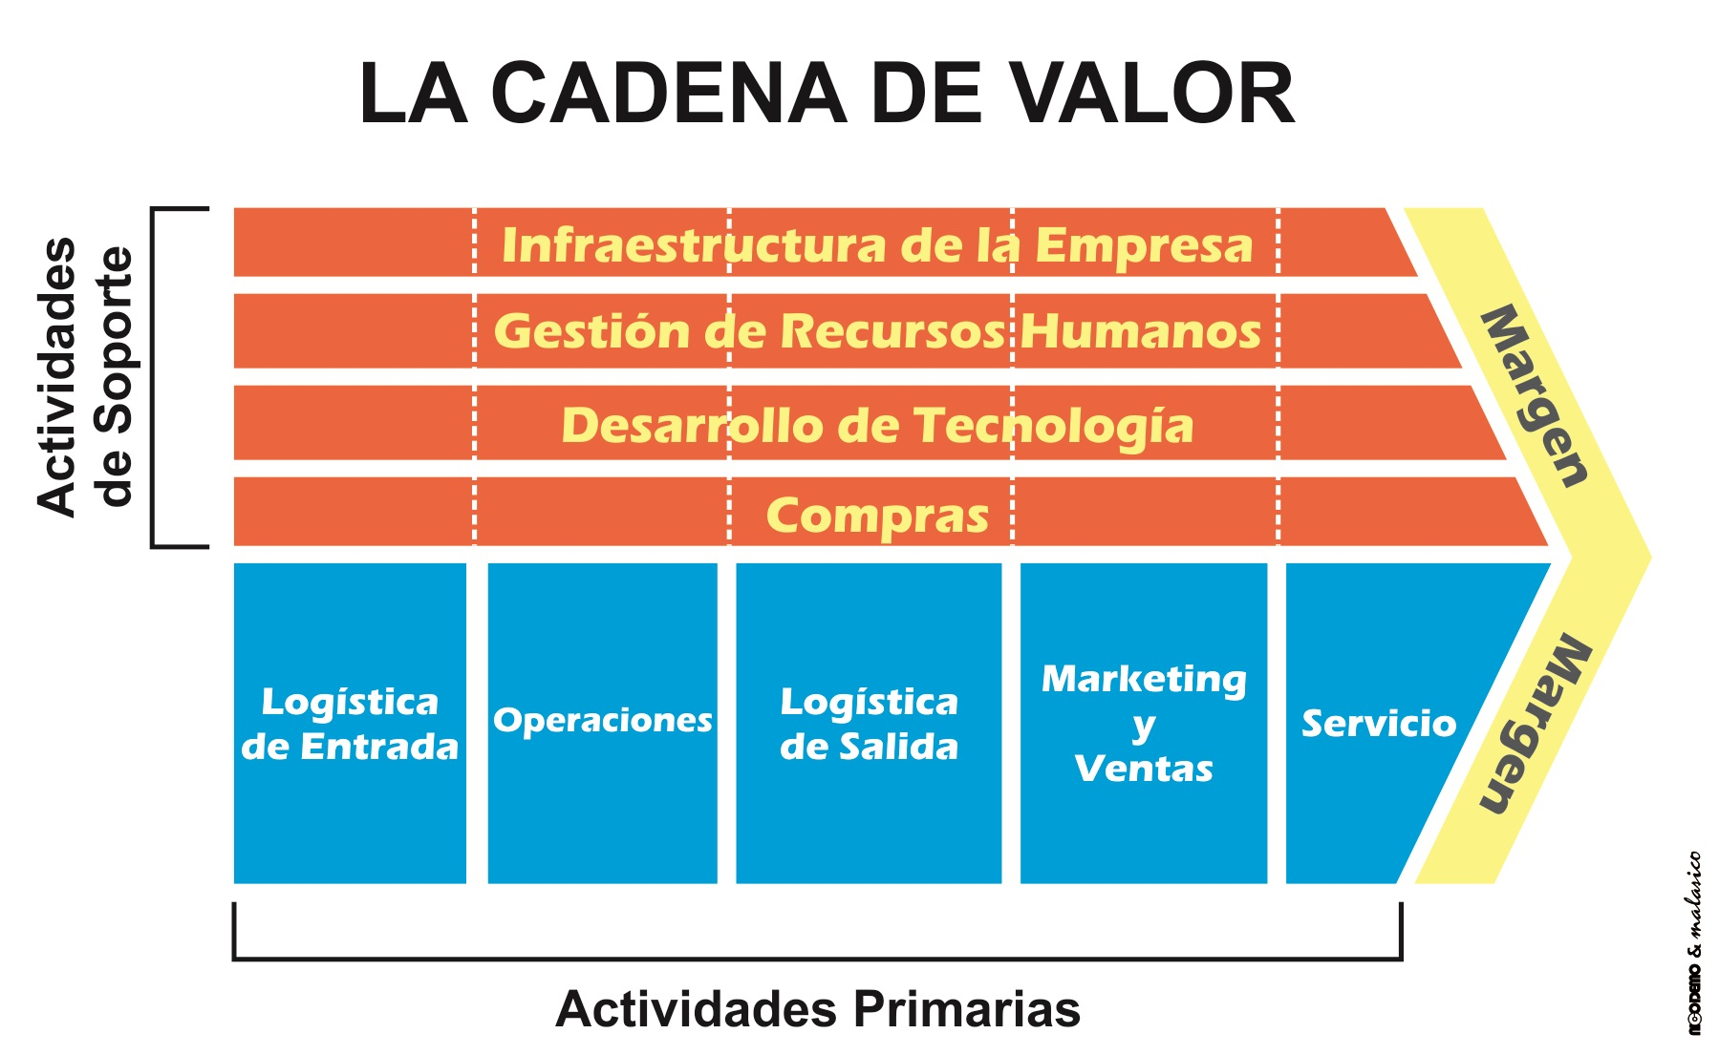
Cadena de Valor
Por MalvenSilva - Trabajo propio, CC BY-SA 4.0, https://commons.wikimedia.org/w/index.php?curid=60243807

Slide 17
Cadena de Valor : Amazon (e-commerce)
Actividades primarias:
Logística interna: recepción y almacenamiento en centros de distribución.
Operaciones: gestión de pedidos en línea, automatización con robots.
Logística externa: envíos rápidos con Amazon Prime, alianzas con mensajerías.
Marketing y ventas: recomendaciones personalizadas, publicidad digital.
Servicio posventa: devoluciones fáciles, soporte al cliente 24/7.
Actividades de apoyo:
Infraestructura: plataformas en la nube (AWS).
Gestión de RRHH: programas de capacitación y beneficios para empleados.
Desarrollo tecnológico: IA para recomendaciones, drones de entrega.
Adquisiciones: negociación con proveedores y alianzas globales.

Slide 18
Cadena de Valor : Apple (tecnología)
Actividades primarias:
Logística interna: control estricto de insumos y materiales de alta calidad.
Operaciones: diseño y ensamblaje de iPhones, iPads, MacBooks.
Logística externa: distribución mundial en Apple Store y distribuidores autorizados.
Marketing y ventas: campañas icónicas (“Think Different”), ecosistema cerrado.
Servicio posventa: AppleCare, soporte técnico en tiendas y online.
Actividades de apoyo:
Infraestructura: gestión financiera sólida, marca fuerte.
Gestión de RRHH: contratación de talento creativo y tecnológico.
Desarrollo tecnológico: inversión en I+D (chips M1/M2, realidad aumentada).
Adquisiciones: compra de startups (ej. Beats, Shazam) para ampliar servicios.

Slide 19
Cadena de Valor : Coca-Cola (bebidas)
Actividades primarias:
Logística interna: producción y gestión de ingredientes (agua, azúcar, concentrados).
Operaciones: embotellado a nivel global por socios estratégicos.
Logística externa: distribución masiva en supermercados, restaurantes y máquinas expendedoras.
Marketing y ventas: campañas globales (“Destapa la felicidad”), patrocinios deportivos.
Servicio posventa: control de calidad, encuestas de satisfacción.
Actividades de apoyo:
Infraestructura: marca consolidada y fuerte presencia internacional.
Gestión de RRHH: programas de liderazgo y diversidad.
Desarrollo tecnológico: innovación en empaques sostenibles.
Adquisiciones: compra de marcas (Fuze Tea, Minute Maid, Costa Coffee).

Slide 20
Análisis FODA
Fortalezas:
Capacidades internas que representan ventajas.
Oportunidades:
Factores externos positivos.
Debilidades:
Limitaciones internas.
Amenazas:
Factores externos que afectan negativamente.
Relación entre F y O:
para definir estrategias de crecimiento.
Relación entre D y A:
para mitigar riesgos.

Slide 21
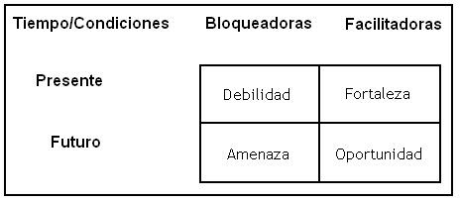
Análisis FODA
Esta foto de Autor desconocido está bajo licencia CC BY-NC-ND

Slide 22
Análisis FODA: Netflix (streaming)
Fortalezas (F):
Marca global reconocida.
Amplio catálogo de contenido propio (series originales).
Plataforma fácil de usar y accesible en múltiples dispositivos.
Oportunidades (O):
Expansión a mercados emergentes.
Creciente consumo de streaming frente a la TV tradicional.
Desarrollo de alianzas con productoras y marcas.
Debilidades (D):
Dependencia de licencias externas costosas.
Elevados costos de producción.
Pérdida de suscriptores por aumento de precios.
Amenazas (A):
Competencia intensa: Disney+, HBO Max, Amazon Prime Video.
Piratería digital.
Regulaciones sobre derechos de autor y contenidos.

Slide 23
Análisis FODA: Tesla (automotriz)
Fortalezas (F):
Innovación tecnológica y liderazgo en vehículos eléctricos.
Marca asociada con sostenibilidad.
Red propia de supercargadores.
Oportunidades (O):
Crecimiento de la demanda de autos eléctricos.
Incentivos gubernamentales por energías limpias.
Diversificación hacia energía solar y baterías.
Debilidades (D):
Precios altos que limitan acceso a clientes.
Problemas de producción y logística.
Dependencia de materias primas críticas (litio).
Amenazas (A):
Competencia de fabricantes tradicionales (Volkswagen, Toyota, Ford).
Fluctuaciones en precios de materias primas.
Regulaciones estrictas en seguridad y emisiones.

Slide 24
Análisis FODA: Universidad local (genérico)
Fortalezas (F):
Profesores con alto nivel académico.
Oferta variada de carreras profesionales.
Buena infraestructura tecnológica (laboratorios, plataformas online).
Oportunidades (O):
Crecimiento de la educación virtual.
Alianzas con empresas para prácticas profesionales.
Demanda de nuevas carreras ligadas a tecnología.
Debilidades (D):
Escasa promoción de investigación.
Procesos administrativos burocráticos.
Dependencia de financiamiento limitado.
Amenazas (A):
Competencia de universidades extranjeras online.
Cambios en políticas educativas del gobierno.
Disminución del número de postulantes por factores económicos.

Slide 25
PRACTICA Ejercicio: Selecciona una organización de tu entorno y elabora:
Declaración de misión y visión.
Dos objetivos estratégicos con sus indicadores.
Identificación de al menos dos fuerzas competitivas que afectan a la organización.
Un análisis FODA sencillo (una fortaleza, una oportunidad, una debilidad y una amenaza).

Slide 26
CIERRE Conclusiones
El enfoque de sistemas fortalece la capacidad de análisis en la gestión organizacional.
El planeamiento estratégico orienta la organización hacia su misión y visión.
Las fuerzas competitivas y la cadena de valor permiten comprender el entorno y la creación de valor.
El análisis FODA integra factores internos y externos para la toma de decisiones.

Slide 27


